Slide 1
Своя игра
2 класс
В мире сказок
Автор – Носкова Марина Александровна,
учитель начальных классов
МБОУ «СОШ № 2» г. Верещагино

Slide 2
В мире сказок
А. С. Пушкин
10
20
30
40
50
Х. К. Андерсен
10
20
30
40
50
Шарль Перро
10
20
30
40
50
К. И. Чуковский
10
20
30
40
50
Русские народные сказки
10
20
30
40
50
отдыхаем

Slide 3
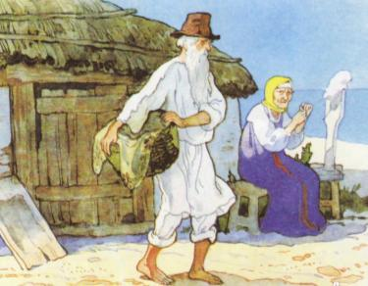

10
Сколько лет прожил старик со своею старухой в «Сказке о рыбаке и рыбке» ?
33 года
(«Они жили в ветхой землянке
Ровно тридцать лет и три года»)
ответ

Slide 4
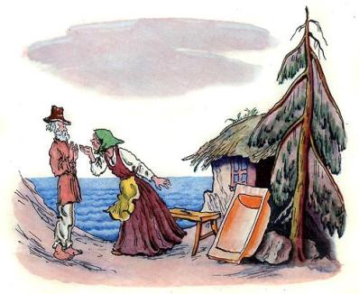
20
Как старуха бранила старика в «Сказке о рыбаке и рыбке» ?
«Дурачина ты, простофиля!
Не сумел ты взять выкупа с рыбки!»
ответ

Slide 5
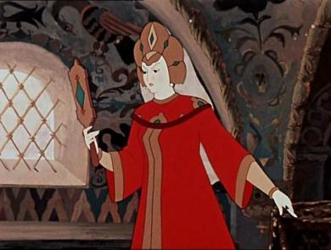
30
С какими словами обращалась царица к зеркальцу в «Сказке о мёртвой царевне и о семи богатырях» ?
«Свет мой, зеркальце! Скажи,
Да всю правду доложи:
Я ль на свете всех милее,
Всех румяней и белее?..»
ответ

Slide 6
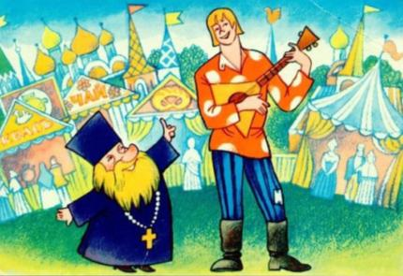
40
Каких работников искал поп на базаре в «Сказке о попе и о работнике его Балде» ?
Повара, конюха и плотника.
ответ

Slide 7
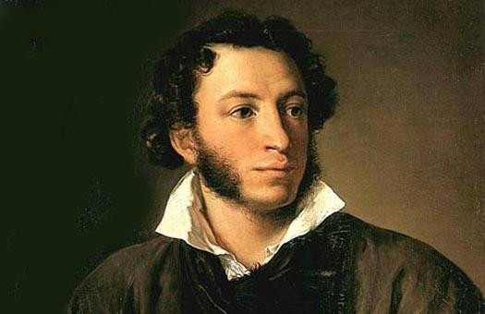
50
Как зовут Пушкина?
Александр Сергеевич
ответ

Slide 8
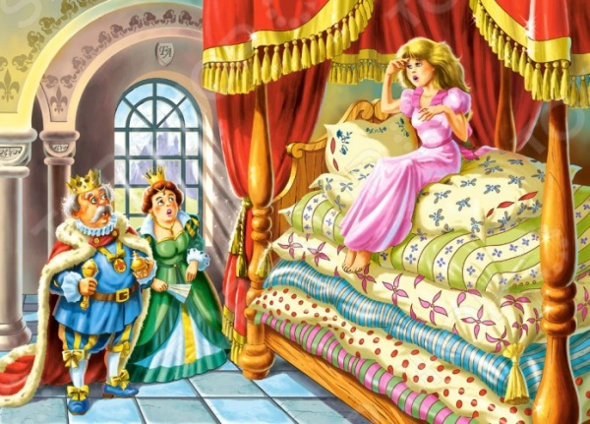
10
Что помешало героине сказки Андерсена выспаться?
Горошина
ответ

Slide 9
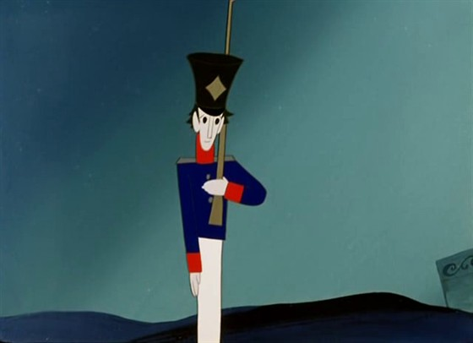
20
В кого влюбился стойкий оловянный солдатик?
В танцовщицу
ответ

Slide 10
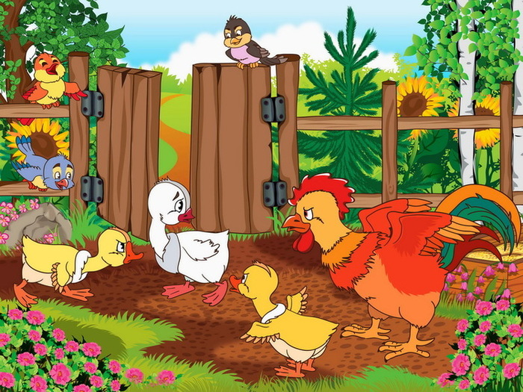
30
Кто из героев сказок Андерсена считал, что во всех несчастьях повинна его внешность?
Гадкий утёнок
ответ

Slide 11
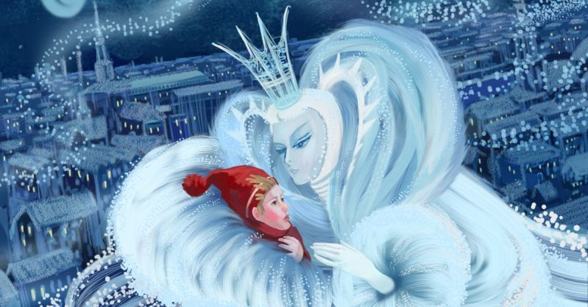
40
Что разбили и тем самым принесли много бед людям в сказке «Снежная королева» ?
Зеркало
ответ

Slide 12
50
За кого хотела выдать замуж полевая мышь Дюймовочку?
За крота
ответ

Slide 13
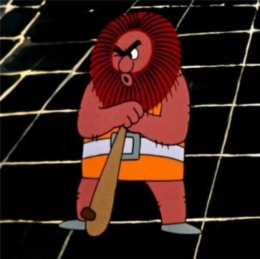
10
Знайте, этого плутишку
Никому не обхитрить:
Людоеда, словно мышку,
Умудрился проглотить.
Кот в сапогах
ответ

Slide 14
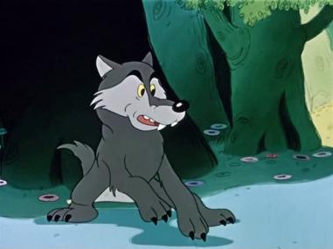
20
В гости к бабушке пошла,
Пироги ей понесла.
Серый Волк за ней следил,
Обманул и проглотил.
Красная Шапочка
ответ

Slide 15
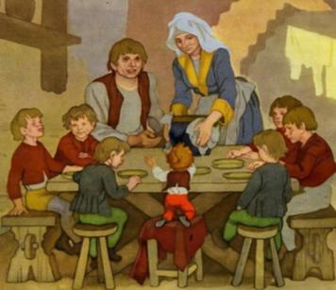
30
Смышленость этого мальчишки
Спасла его и шесть братишек,
Хоть ростом мал он да удал,
Так кто из вас о нём читал?
Мальчик с пальчик
ответ

Slide 16
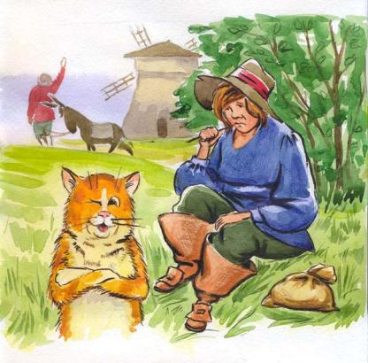
40
Какое наследство оставил мельник своим сыновьям?
Мельницу, осла, кота.
ответ

Slide 17
50
Какое имя кот выдумал для своего хозяина?
Маркиз де Карабас
ответ

Slide 18
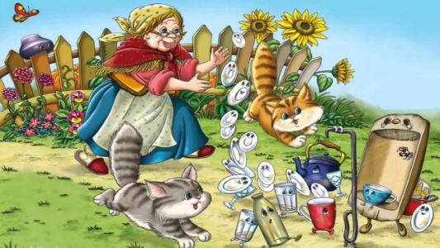
10
В каком произведении посуда перевоспитала свою хозяйку?
«Федорино горе»
ответ

Slide 19
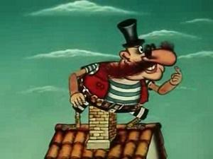
20
Какой герой был страшным злодеем, а потом перевоспитался ?
«Бармалей»
ответ

Slide 20

30
В какой сказке прославляют воробья?
«Тараканище»
ответ

Slide 21
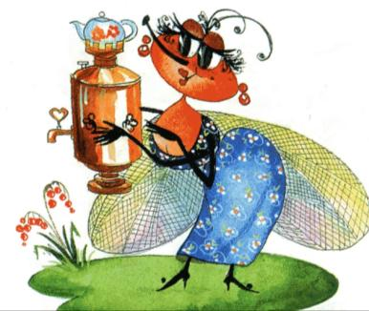
40
Назовите сказку, в которой происходит страшное преступление - попытка убийства?
«Муха - Цокотуха»
ответ

Slide 22
50
На какой континент отправился Доктор Айболит, чтобы лечить больных?
В Африку
ответ

Slide 23
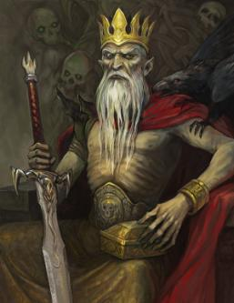
10
Назовите животное, в которое была заколдована Кощеем Бессмертным прекрасная девушка
Лягушка
ответ

Slide 24
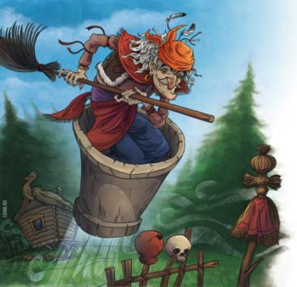
20
Сказочная героиня, владелица первого в мире летательного аппарата.
Баба Яга
ответ

Slide 25
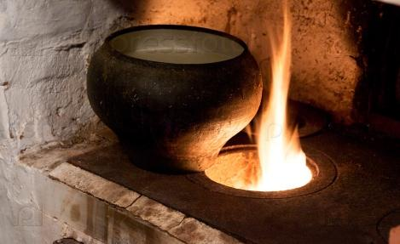
30
В какой сказке содержится рецепт приготовления диковинного , неповторимого по своим вкусовым качествам блюда из столярного инструмента?
Каша из топора
ответ

Slide 26
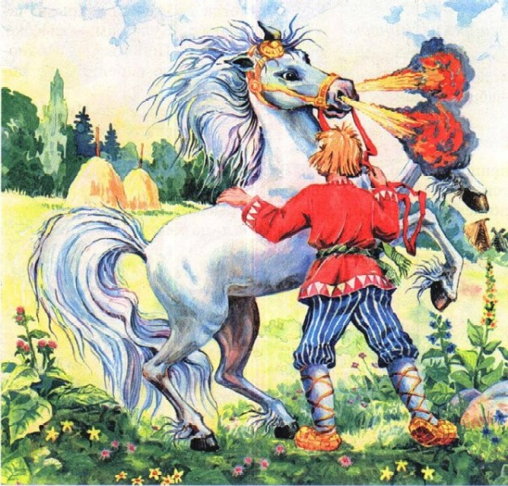
В какой сказке говорится про уникальное в своём роде спортивное состязание по прыжкам в высоту среди лиц мужского пола, победителя которого ожидал ценный приз –поцелуй царевны и женитьба на ней?
40
Сивка-Бурка
(Конек-Горбунок)
ответ

Slide 27
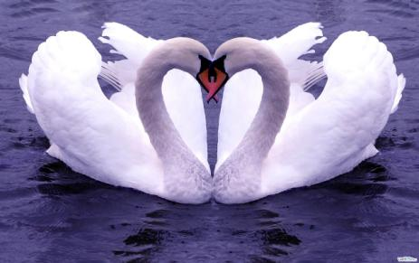
50
Как называется деталь женского платья, в которой помещаются реки, озёра, лебеди и другие элементы окружающей среды?
Рукава
ответ

Slide 28
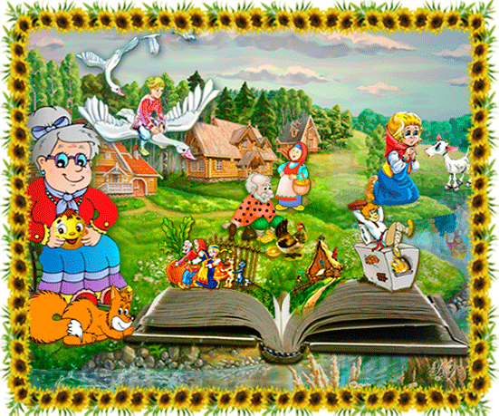
Отдыхаем

Slide 29
Фон
Старик и старуха
Старик и старуха
Царица
Поп и Балда
Пушкин
Вопросы викторины по произведениям Пушкина
Принцесса на горошине
Оловянный солдатик
Гадкий утёнок
Снежная королева
Свинопас
Викторина по сказкам Г. Х. Андерсена
Людоед
Волк
Мальчик с пальчик
Мельница
Рике с хохолком
Викторина по Сказкам Шарля Перро
Федорино горе
муха
Бармалей
Воробей
Крокодил
Викторина по сказкам Чуковского
Кощей Бессмертный
Котелок
Лебеди
Сказки
Песня
Баба Яга
Сивка Бурка

